Slide 1
Қазақстан Республикасының Білім және ғылым министрлігі Л.Н. Гумилев атындағы Еуразия ұлттық университеті
“Деректер қорын басқару жүйесі” пәні
Жергілікті желідегі сервер және клиенттік компьютерлердің байланысын ұйымдастыру
Тьютор: PhD, доцент Карелхан Н.
Сабақ түрі: дәріс

Slide 2
Жоспары:
9.1 Жергілікті желілердің клиенттері және серверлері
9.2 Жергілікті желіні баптауға қажетті протоколдар мен порттар
Мақсаты: Жергілікті желідегі сервер және клиенттік компьютерлердің байланысын практикада жүзе асыру.

Slide 3
Жергілікті желілердің клиенттері және серверлері
Компьютерлердің жергілікті желілерінің кең таралуы негізінде қорлардың бөлiнуiнiң белгiлi идеясы жатыр. Бұл идеяның дамуы желілердің компоненттерінің функционалды бөлінуіне әкеледі: жергілікті желілердің жұмыс станциялары және серверлері. Жергілікті желінің серверлері (server) жұмыс станцияларына және/ немесе басқа серверлерге қорларды (қызмет) көрсетеді. Жұмыс станциясы (клиeнттер (client))- серверлер көрсететін желілік ресурстарға қол жеткізетін компьютерлер.
Логикалық серверлерге мыналар жатады:
- файлдық сервер- барлық жұмыс станцияларының ортақ файлдар қоймасын қолдайды және сұраныс кезінде файл немесе мәлімет сұраныс жасап жатқан компьютерге толықтай көшіріледі;
- қосымша сервері клиент- сервер қосымшасының қолданбалы бөліктерін орындайды және де клиенттің қолы жетерлік мәліметтерді қамтиды;
- мәліметтер қорының сервері- іс жүзінде жергілікті желілерден сұраныс қабылдайтын және нәтижесін қайтаратын кәдімгі ДҚБЖ.

Slide 4
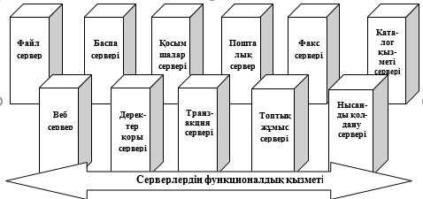
Әртүрлі клиентке арналған серверлердің функционалдық қызметі

Slide 5
Желілік деңгей
Физикалық адрестермен жұмыс істейтін каналдық деңгейге қарағанда, желілік деңгей қисынды адрестермен жұмыс істейді. Ол желідегі екі түйін арасындағы қосылыс пен маршрутизацияны қамтамасыз.
Желілік деңгей транспорттық деңгейге логикалық байланыс орнатуды ұсынады (connection-oriented), мысалы Х.25, немесе оны қоспай-ақ (connectionless) мысалы IP (Inter­net Protocol). Желілік деңгейдің қызметтерінің бірі — марш­рутизация. Желілік деңгейдің қызметтері әр түрлі. Оларды Жергілікті жүйелерді байланыстыру мысалдарында қарастырамыз.
Жергілікті желілердің каналдық деңгейінің протоколдары тек тиісті типтік топологиясы бар желілерде кез келген түйіндер арасында деректерді жеткізуді қамтамасыз етеді, мысалы, иерархиялық жұлдыз топологиясымен. Бұл жетілген құрылымды желілерді құруға рұқсат бермейтін өте қатаң шек қою, мысалы, кәсіпорынның бірнеше желілерін бір желіге қосатын желілер немесе түйіндер арасында мол байланыс бар жоғары сенімді желілері. Ілмек түріндегі мол байланысты қолдау үшін каналдық деңгейдің протоколдарын қиындатуға болар еді, бірақ деңгейлер бойынша міндеттерді бөлу принципі басқа шешімге келтіреді. Бір жағынан типті топологиялар үшін деректерді жіберу процедурасының қарапайымдылығын сақтап қалу үшін, екінші жағынан кез келген топологияны қолдануға рұқсат беру үшін қосымша желілік деңгей қосылады.

Slide 6
Желілік деңгейде желі деген сөздің өзін ерекше мағынамен белгілейді. Бұл жағдайда желі сөзі бір – бірімен сәйкес стандартты типтік топология арқылы қосылған және деректерді жіберу үшін осы топологияға арналған каналдық деңгейдің протоколдарының бірін қолданатын компьютерлердің жиынтығы ретінде түсіндіріледі.
Желі ішінде деректерді жеткізу сәйкес каналдық деңгеймен қамтамасыз етіледі, ал желілер арасында деректерді жеткізумен желілік деңгей шұғылданады. Ол біріктірілген желілер арасындағы байланыс құрылымы каналдық деңгейдегі протоколдарда қабылданғаннан өзгеше болған жағдайда да, хабарламаны жіберу маршрутын дұрыс таңдау мүмкіндігін қолдайды.
Желілер бір-бірімен маршрутизатор деп аталатын арнайы құрылғылармен қосылады. Маршрутизатор — бұл желі арасындағы байланыстар туралы ақпарат жинайтын құрылғы және соның негізінде желілік деңгейдің пакеттерін қажетті желіге қайта жібереді. Бір желіде орналасқан жіберушіден басқа желіде орналасқан қабылдаушыға хабарлама жіберу үшін, бірнеше желілер арасында транзитті жіберуді , немесе хоптарды ( hop сөзінен — секіріс) орындау қажет, әр кез сайын керекті маршрутты таңдау керек. Сонымен, маршрут пакет жүріп өтетін маршрутизаторлардың тізбегін білдіреді.

Slide 7
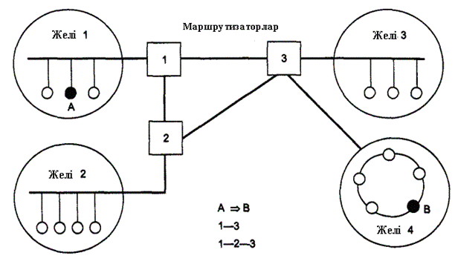
Құрама желіге мысал

Slide 8
Cуретте үш маршрутизатормен байланысқан төрт желі көрсетілген. Берілген желінің А және В түйіндері арасында екі маршрут созылып жатыр: біріншісі 1 және 3 маршрутизаторы арқылы, ал екіншісі 1, 2 және 3 маршрутизаторы арқылы.
Ең жақсы жолды таңдау маршрутизация деп аталады, және оның шешімі желілік деңгейдің басты міндеттерінің бірі болып табылады. Бұл проблема, ең қысқа жол ылғи ең жақсы болмайтындығымен қиындатылады. Жиі маршрутты таңдау кезіндегі критериі, осы маршрут арқылы деректерді жіберу уақыты болып табылады; ол байланыс каналдарының өткізу тәсіліне және уақыт бойынша өзгере алатын трафиктің өнімділігіне тәуелді. Маршрутизацияның кейбір алгоритмдері жүктеудің өзгерісіне беймделуге тырысады, осы кезде ұзақ уақыт ішіндегі орташа көрсеткіш негізінде шешімдерін қабылдайды. Маршрутты таңдау басқа да белгілер бойынша жүзеге асады, мысалы жіберудің сенімділігі бойынша.
Жалпы жағдайда желілік деңгейдің қызметтері бірнеше Жергілікті желілерді қосу мысалында қарастырған, стандартталмаған құрылыммен байланыс бойынша хабарламаны жіберу қызметтеріне қарағанда күрделірек. Сонымен қоса желілік деңгей әр түрлі топологияның келістірілуі жайындағы, ірі желілердегі адрестеуді қысқартуды және желілер арасындағы қалаусыз трафик жолында сенімді әрі иілгіш барьерлерді құру жағдайларының шешімін табады.

Slide 9
.
Желілік деңгейдің хабарламаларын пакеттер (packets) деп атайды. Пакеттерді жеткізуді ұйымдастыру кезінде «желінің нөмірі» деп аталатын түсінік қолданылады. Бұл жағдайда қабылдаушының адресі үлкен бөліктен— желінің нөмірінен және кіші — осы желідегі түйіндердің нөмірінен тұрады. Бір желінің барлық түйіндерінде адрестің үлкен бөлігі бірдей болуы керек, сондықтан желілік деңгейде «желі» терминіне басқа, формальды анықтама беруге болады: желі — бұл желілік адресі бірдей желілік нөмірді иемденетін түйіндердің жиынтығы.
Желілік деңгейде протоколдың екі түрі анықталады. Бірінші түрі — желілік протоколдар (routed protocols) — желі арқылы пакеттердің қозғалуын жүзеге асырады. Желілік деңгейдің протоколдары туралы айтқанда дәл осы протоколдар туралы айтылады. Алайда жиі желілік деңгейге басқа да протоколдардың түрін жатқызады, оларды маршруттық ақпаратпен алмасу немесе жай ғана маршрутизация протоколы (routing protocols)деп атайды. Осы протоколдар көмегімен маршрутизаторлар желі арасындағы байланыс топологиялары туралы ақпаратты жинайды. Желілік деңгейдің протоколдары операциондық жүйенің программалық модульдерімен, сонымен қатар маршрутизаторлардың программалық және аппараттық құралдарымен жүзеге асады.

Slide 10
Желілік деңгейде тағы бір типтегі желілік деңгейде қолданылған, түйіннің адрестерін желінің локалды адресіне бейнелеуге жауап беретін протоколдар жұмыс істейді. Мұндай протоколдарды жиі адрестерге рұқсат берілген протоколдар — Address Resolution Protocol, ARP деп атайды. Кейде оларды желілік деңгейге емес, каналдық деңгейге енгізеді, бірақ топтастыру шеберлігі олардың мәнін өзгертпейді .
Желілік деңгейдің мысалы ретінде, TCP/IP стегінің IP желі аралық байланыс протоколып және Novell стегінің IPX желі аралық пакеттермен алмасу протоколын алуға болады.

Slide 11
9.2 Жергілікті желіні баптауға қажетті протоколдар мен порттар
TCP (Transmission Control Protocol) – бұл транспорттық деңгейдің ең кеңінен таратылған түрі. ТСР ең маңызды функциясына бұрыннан қолданылып келе жатқан IP (Internet Protocol) хаттамасымен салыстырғанда, мәліметтерді жоғалтпай жеткізуі болып саналады. Хабарламаны жеткізу үшін процесс – жіберуші мен процесс – алушының арасын алдын – ала жалғайды. Бұл құрылған жалғау дейтаграмманың нақты түрде жетуін қамтамасыз етеді. ТСР хаттамасының бүлінген немесе жоғалған пакеттерді қайталап жіберу мүмкіндігі бар.
Хабарламаның нақты түрде жеткізілуіне белгіленген функциялар өңдеушілерді қосалқы бағдарламалардан және дейтаграмманы басқару амалдарынан босатады. Хаттама жіберуші мен алушы арасында мәліметтер жіберілуін қамтамасыз етеді. ТСР жалғауды қондыруға бағытталған болғандықтан, дейтаграмманы алған адресат жіберушіге алғаедығы туралы хабар беруі керек. Жалпы жіберуші мен алушы арасында виртуальды канал қондырылады, ол жерде олар хабарламамен алмасады және алғандығы туралы хабар жіберіледі. Мәліметтерді алмасу процесі машина – жіберуші және машина – алушы арасында жалғауды қондыру сұранысынан басталады. Бұл сұраныста арнайы бүтін саны болады, оны біз сокет номері деп атаймыз. Ал жауабына алушы өз сокетінің номерін жібереді. Жіберуші мен алушының сокеттерінің номері жалғауды анықтайды (былай айтқанда, жалғау жіберуші мен алушының IP-адресісіз орындалмайды, бірақ та бұл тек төменгі деңгейлі хаттамаларға қатысты).

Slide 12
ТСР жалғауын қондырғаннан кейін хабарламаның сегменттері жіберіліп бастайды. Жіберушінің төменгі деңгейлі IP-адресінде сегменттер бір немесе бірнеше дейтаграммаларға бөліне бастайды. Желіні өте келе, дейтаграммалар алушыға келіп түседі, содан IP деңгейі олардан қайтадан сегмент жинақтап ТСР береді. ТСР барлық сегменттерді бір хабарламаға жинақтап отырады. ТСР – дан процесс – алушыға хаттамалардың қада жиналатыны туралы хабарлама жіберіліп отырады.
ТСР машина – алушыда номері бойынша бүкіл сегменттерді бір хабарламаға жинақтайды. Егер қандайда бір хабарлама сегменті жоғалған немесе бүлінген болса, жіберушіге қате кеткен сегменттің номері жіберіледі. Бұндай жағдайда жіберуші сегментті қайта жіберуіне тура келеді. Егер де сегмент дұрыс қабылданған болса, онда алушы анықтаушы – квитанциясын жібереді (ACK - acknowledgement). Таймер ТСР хаттамасында ең маңызды рольді атқарады. Егер де белгіленген уақыт ішінде анықтаушы – квитанциясы келіп түспеген болса, онда сегмент жоғалтылған болып саналады. Бұндай жағдайда сегментті қайта жіберу процесі орындалады.

Slide 13
TCP хаттамасының хабарландыру форматындағы порт номері астына 16 бит апарылады, сондықтан порттың максималды мүмкіндікті номері 65535 болып табылады. 0 – ден 255 – ке дейінгі порттардың номерлері жүйелік қажеттіліктерге қатаң резервтеген, оларды қолданбалы бағдарламаларда пайдалануға рұқсат етілмейді. 256 – дан 1023 – ке дейінгі аралықта көптеген порттарда желілік қызметтермен пайдаланылады, сондықтан оларды да қолданбалы қажеттіліктерге пайдалануға рұқсат етілмейді. Ереже бойынша TCP/IP негізіндегі бөтен көптеген қолданбалы қосалқы анықтауыштар порт номерлерін 1024 - тен 5000 – ға дейінгі диапазонында пайдаланады. 3000 – нан 5000 – ға дейінгі номерлерді пайдалану ұсынылады, 5000 – нан жоғары номерлері көбінесе қысқа мерзімдік қолданулар үшін пайдаланылады.
TCP – дегі кез – келген байланыс каналдары екі санмен анықталынады – бұл косбинация сокет деп аталады. Осылайша сокет ЭЕМ – де IP-адресімен және TCP – дегі бағдарламалық қамсыздандыру арқылы порт номерімен анықталады. Қосылу кезінде кез – келген машина бір мағынады IP-адресімен анықталады, ал әрбір процесс – портпен анықталады, сондықтан екі процестер арасындағы қосылыстар бір мағынада сокетпен анықталынады. Өзара әрекеттесуші ЭЕМ барлық активті порттардың жіберушілерінің және алушыларының кестелерін жүргізеді. Егер екі машиналар аракестелерін жүргізеді. Егер екі машиналар арасында мәліметтер алмасуы жүрсе, онда олардың бірінің порты жіберуші, екіншісі алушы немесе керісінше болып келеді. Егер жіберуші машина бірнеше қосылуларды сұраса, онда олардың әрбірінің өздерінің жіберуші порты болады, ал алушының порты жалпы болуы мүмкін.

Slide 14
UDP хабарларын беру хаттамасы.
UDP (User Datagram Protocol) хаттамасы TCP хаттамасына қарағанда өте қарапайым транспорттық хаттама болып келеді. UDP хаттамасы дейтаграмманы жеткізіп беруді қамтамасыз етеді, бірақ оларды дәлелдер алуды талап етпейді. UDP хаттамасы мәліметтерді қосылуларды орнатусыз – ақ жеткізіп беру талап етілген жағдайларда пайдаланады. Мұндай байланыс негізінде сенімсіз, өйткені оның хабарлары дұрыс қабылданды ма және ол ол тіпті алындыма, сол туралы жіберушіге хабарланбайды. Қателердің туындауын тексеру үшін пакеттің бақылау сомасы пайдаланылады, бірақ қателіктер ешқандай өңделінбейді – олар немесе жойылады немесе олардың өңделінуі өте жоғары қолданбалы деңгейде орындалады.
UDP арқылы қолданбалы процеспен жіберілетін мәліметтер бөлшектерге бөлінбей, белгіленген орынға бір бүтін секілді жетеді. Мысалы, егер жіберуші – процесс порт арқылы бес хабарлама берсе, онда алушы – процесс порттан бес хабарды есептеуі қажет. Әрбір жазылған хабарлар көлемі әрбір оқылғандардың көлемімен сәйкес келуі қажет. UDP хаттамасы мәліметтерді берудің қарапайым механизмі қажет болған жағдайда ғана пайдаланылады. Сонда қате бақылауы немесе орындалмайды (мысалы, TFTP - Trivial File Transfer Protocol – қолданбалы хаттамасы – файлдарды берудің қарапайым хаттамасы) немесе қолданбалы деңгейде орындалады (мысалы, SNMP - Simple Network Management Protocol басқарушы хаттамасында немесе NFS - Network File System файлдық жүйеде пайдаланады).

Slide 15
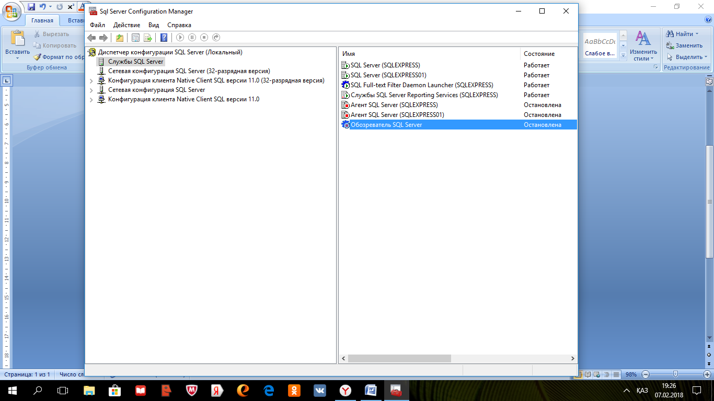
SQL Server –ді конфигурациялау терезесі

